Slide 1
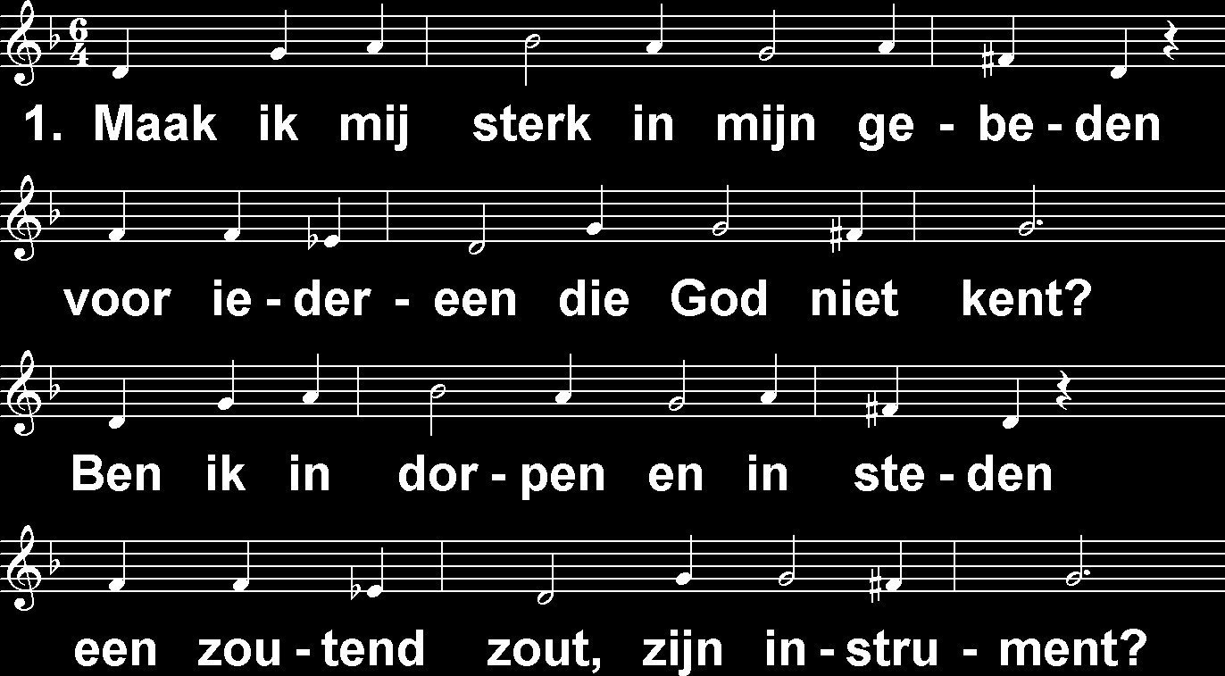
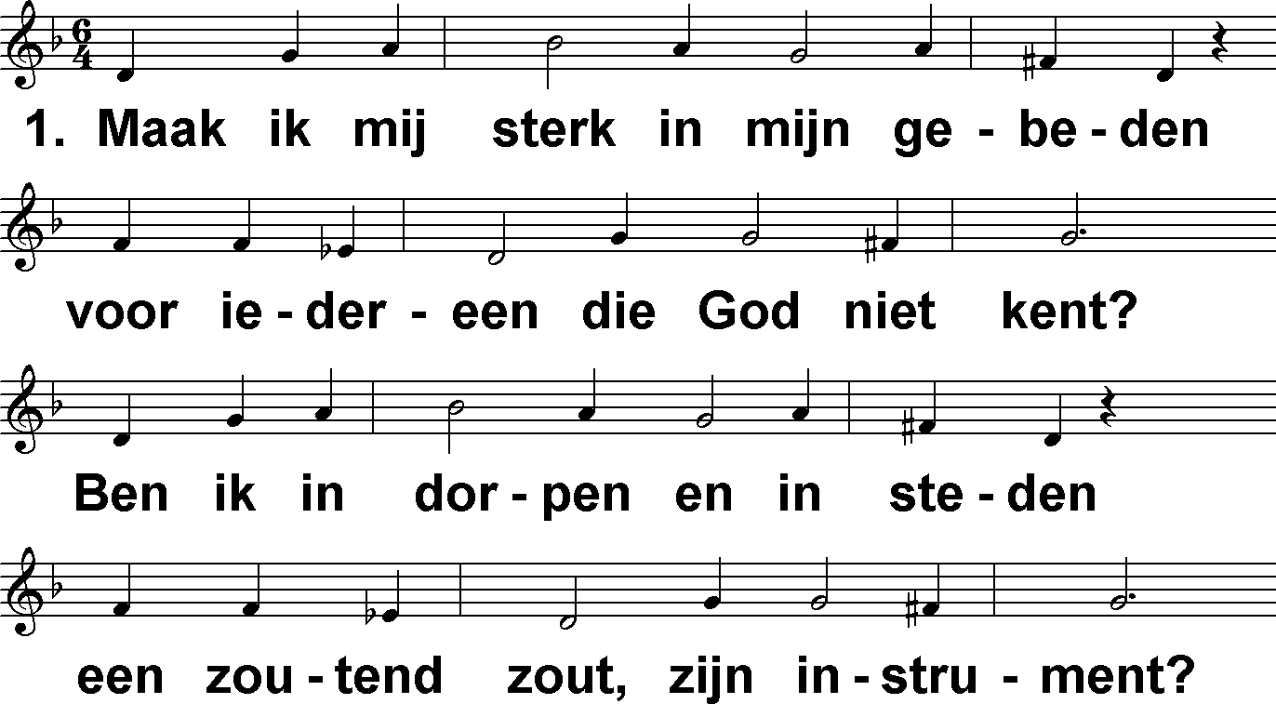
Vrede voor de stad (DbdB) t. J.H. Kuijper; m. G. Neumark

Slide 2
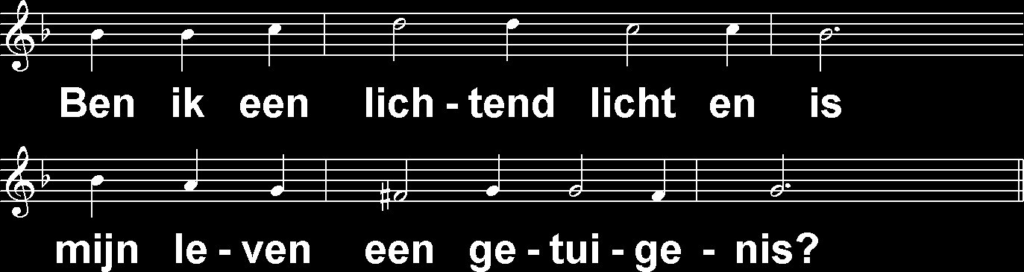
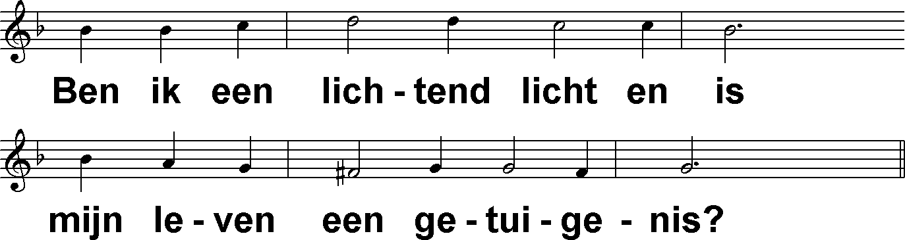
Vrede voor de stad (DbdB) t. J.H. Kuijper; m. G. Neumark

Slide 3
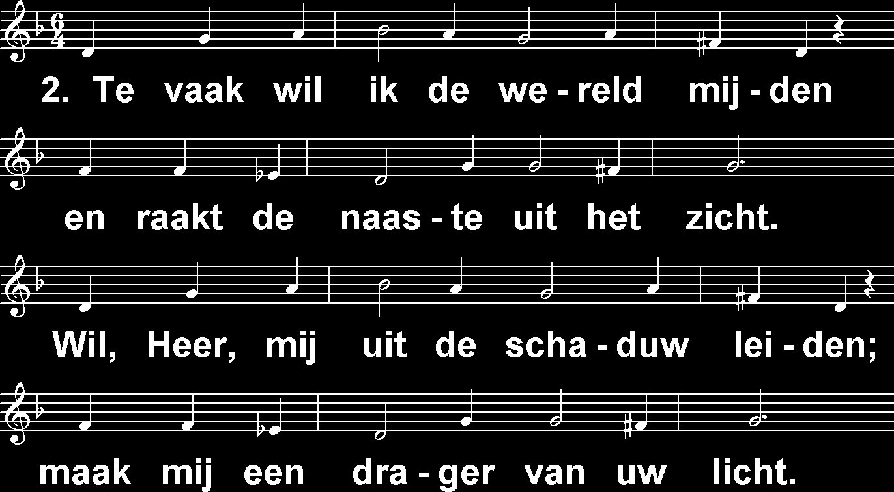
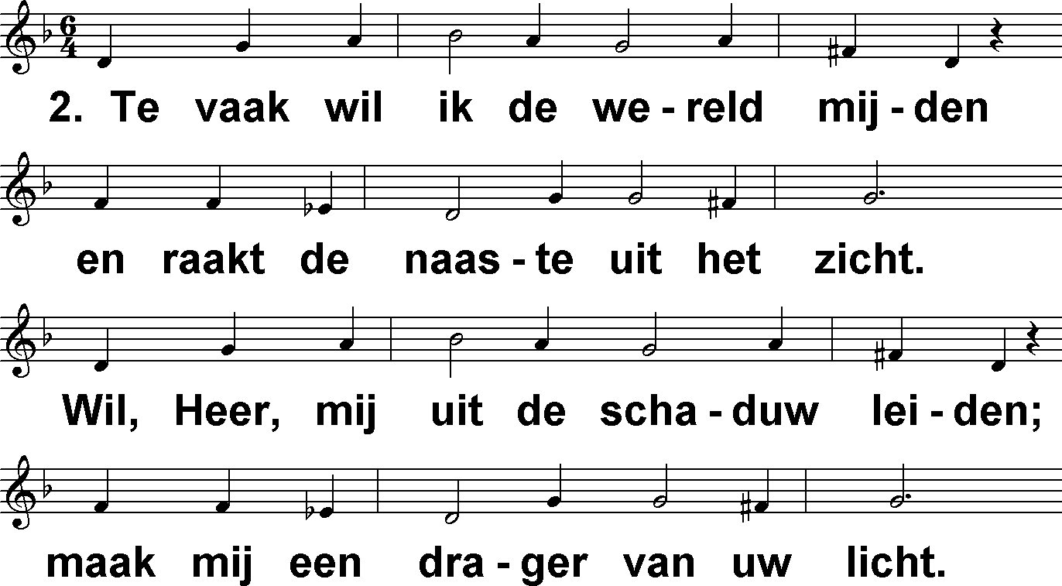
Vrede voor de stad (DbdB) t. J.H. Kuijper; m. G. Neumark

Slide 4
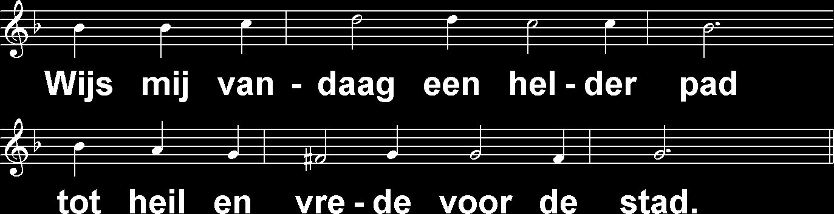
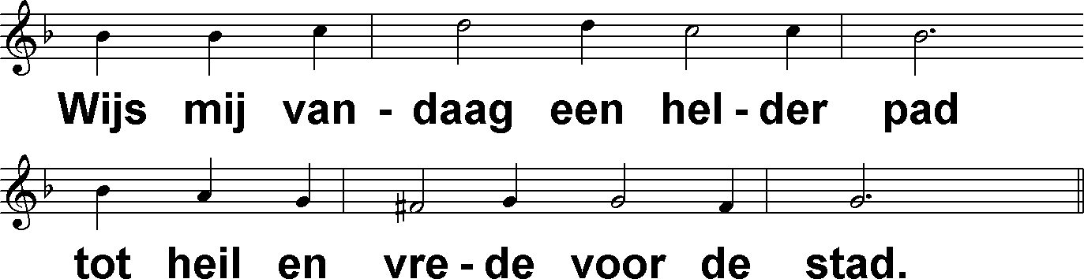
Vrede voor de stad (DbdB) t. J.H. Kuijper; m. G. Neumark

Slide 5
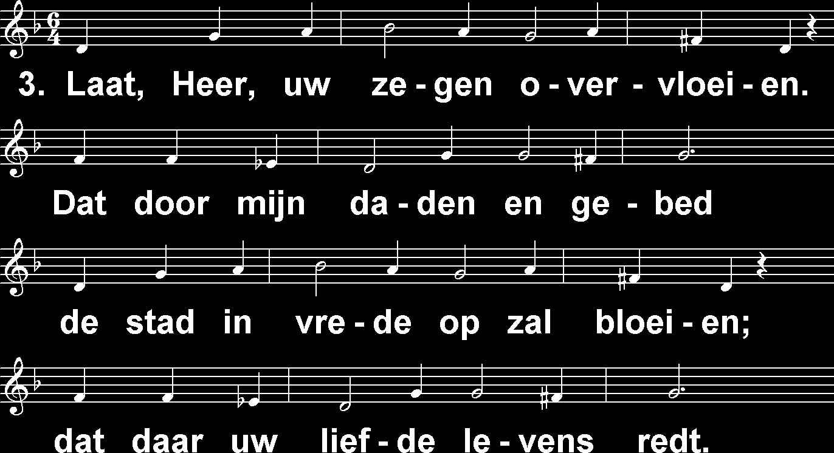
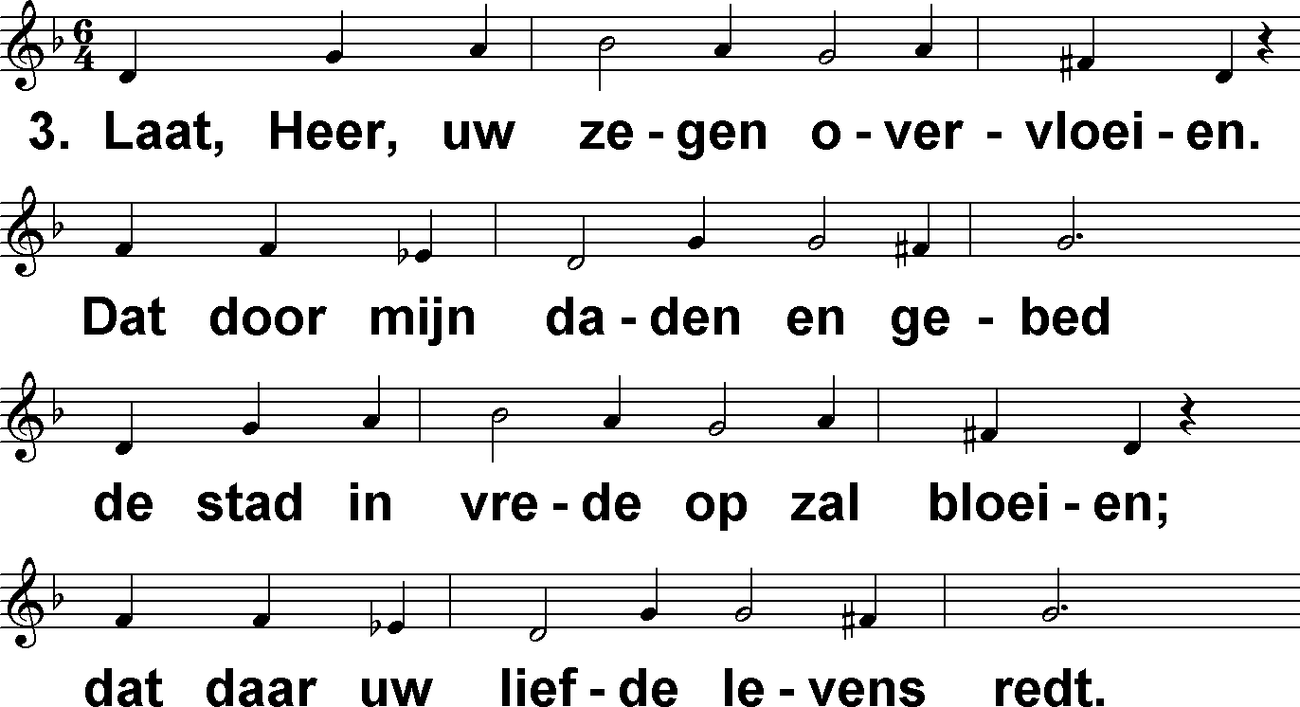
Vrede voor de stad (DbdB) t. J.H. Kuijper; m. G. Neumark

Slide 6
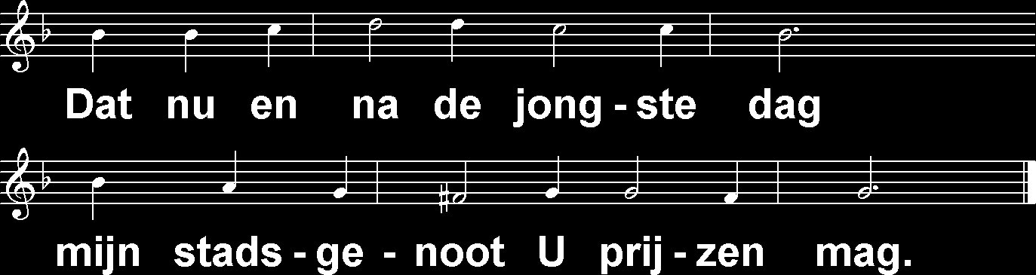
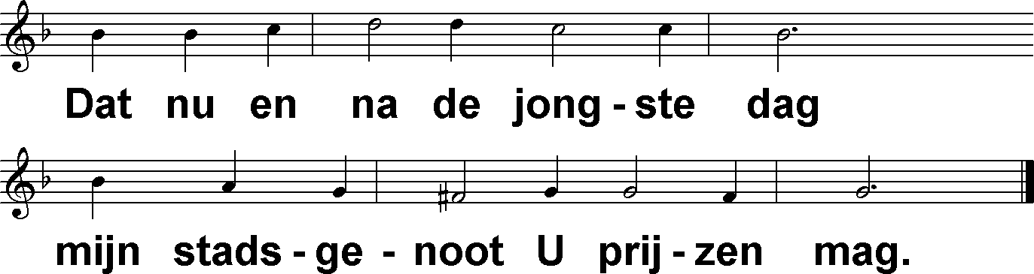
Vrede voor de stad (DbdB) t. J.H. Kuijper; m. G. Neumark

